Slide 1
10 décembre 2025 PLANTER SANS ARROSER !!

Slide 2
Planter sans arroser
CONSTRUCTION DU COLLEGE ROSA PARKS à LEZIGNAN-CORBIERES EN 2013
10 décembre 2025

Slide 3
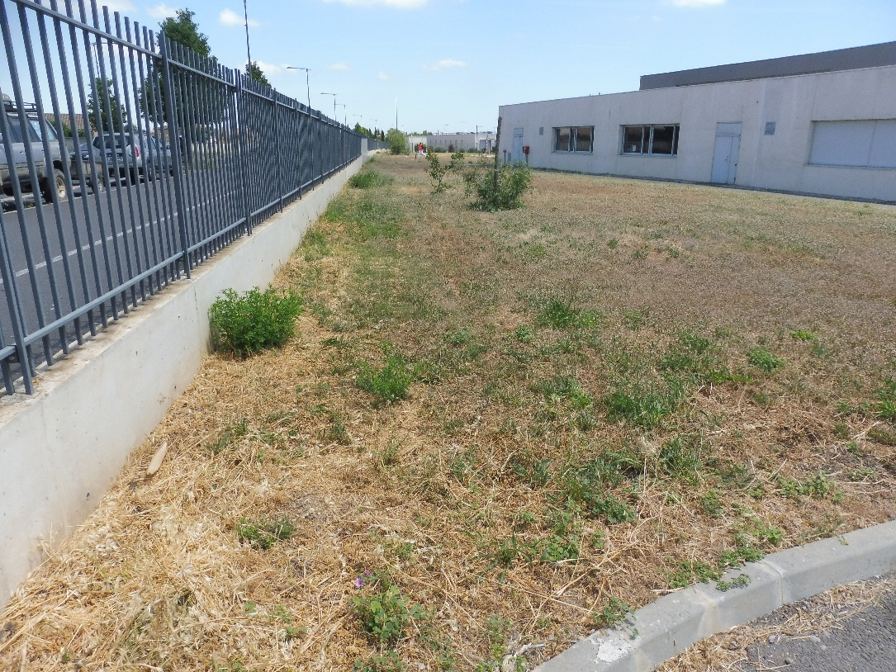
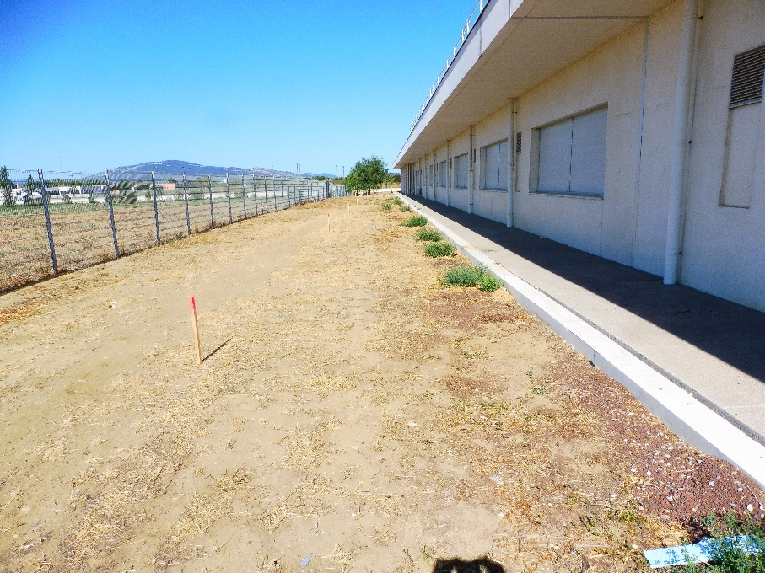
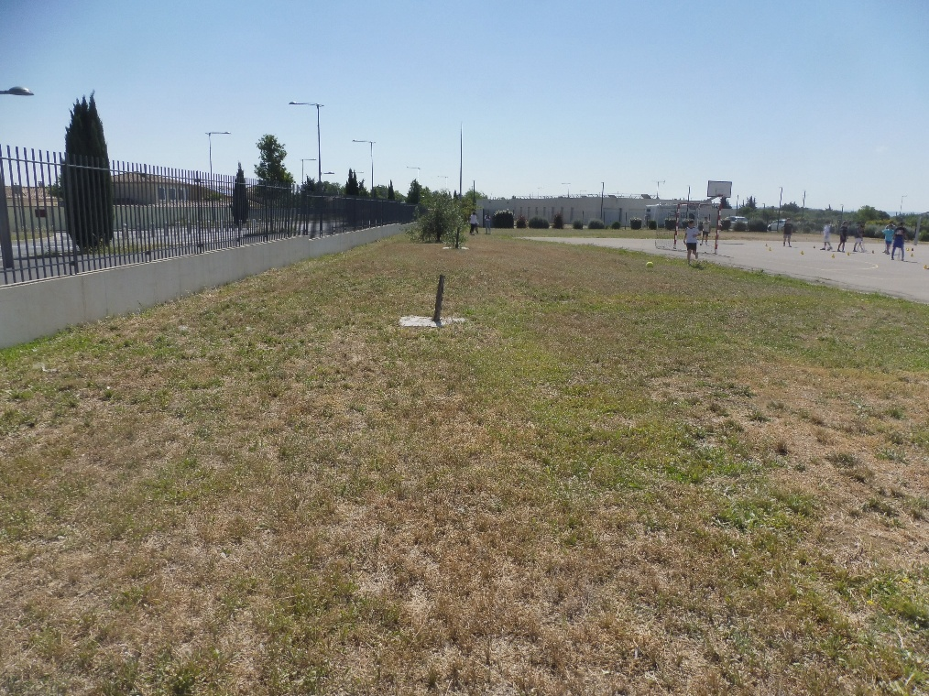
Planter sans arroser
12 ans après …..
Aout 2023
10 décembre 2025

Slide 4
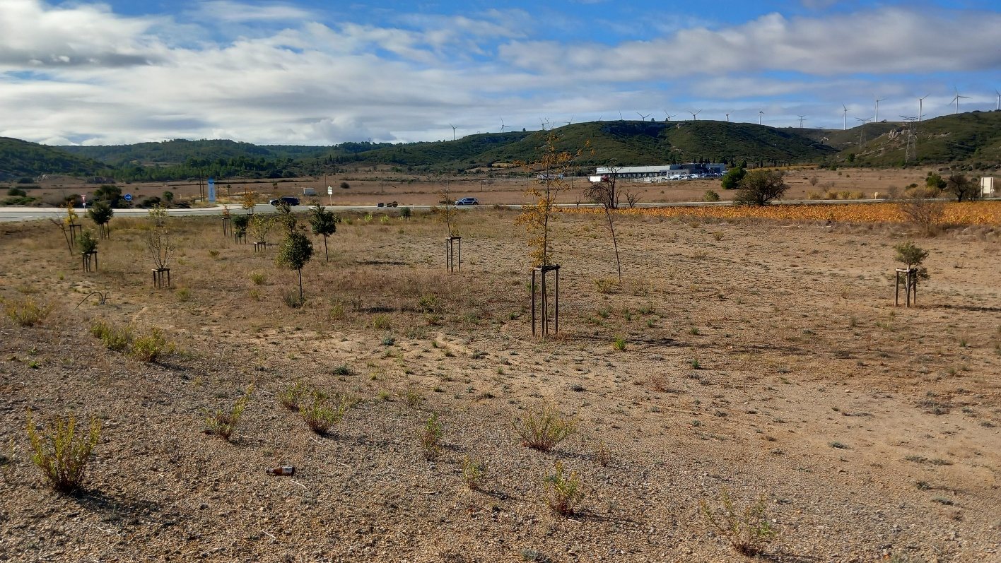
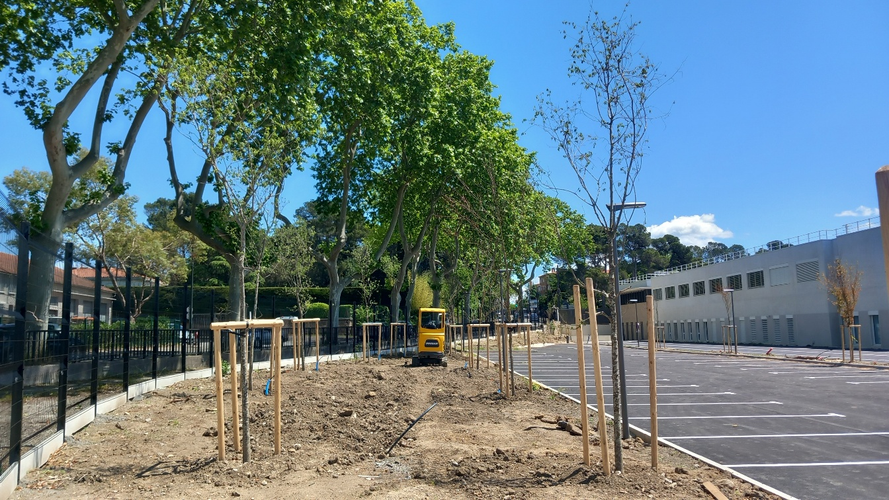
Planter sans arroser
PLANTER AUJOURDHUI
10 décembre 2025

Slide 5
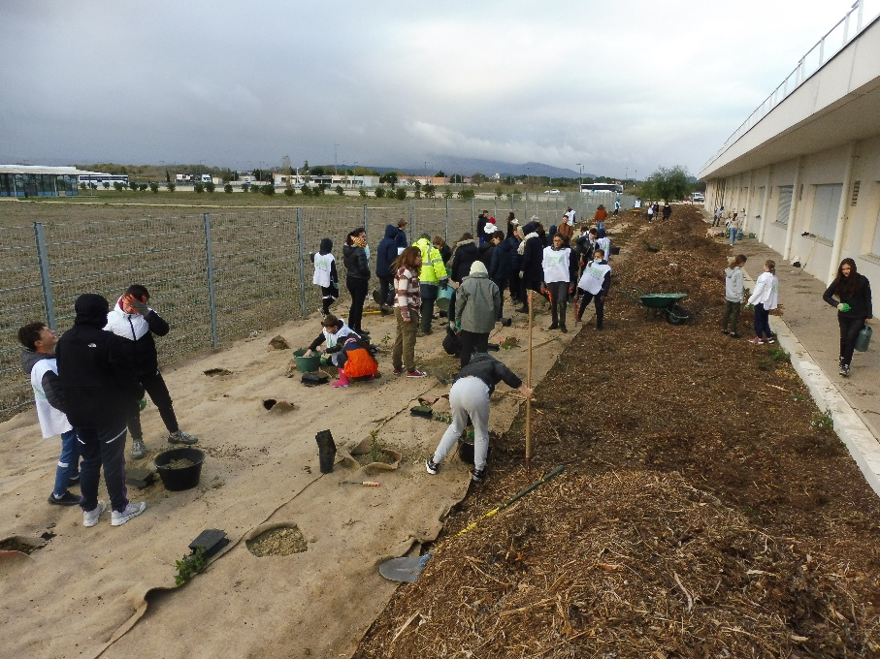
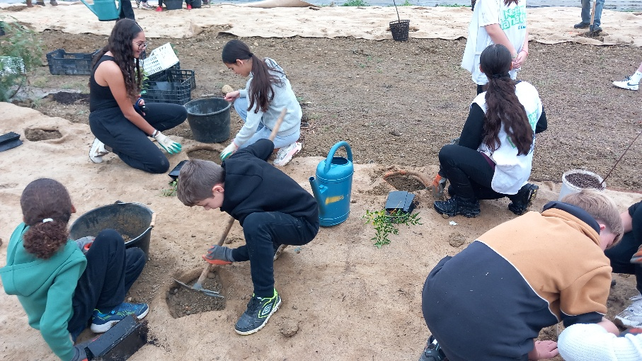
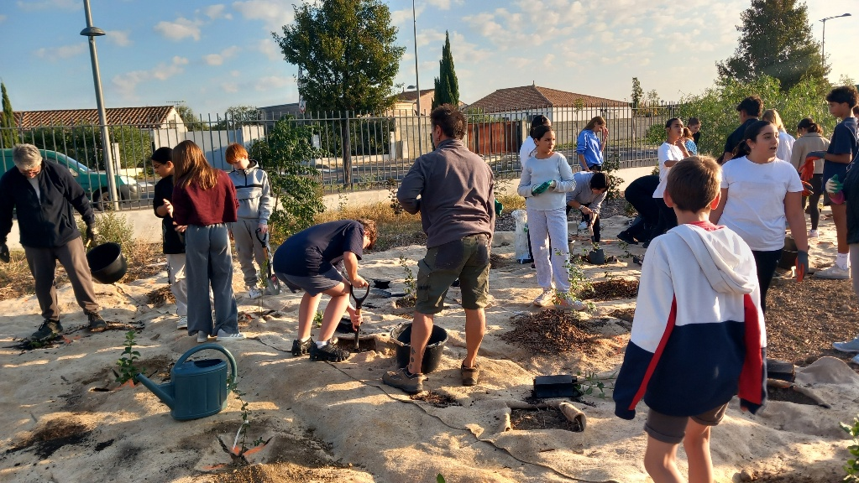
Planter sans arroser
PLANTER SANS ARROSER : Collège Rosa Parks à Lézignan-Corbières
14 classes de 25 élèves
Plantation Automne 2023 de 401 arbres et arbustes sur 800m²
Plantation Automne 2024 de 481 arbres, arbustes et vivaces sur 800m²
Plantation Automne 2025 de 357 arbres et arbustes sur 720m²
10 décembre 2025

Slide 6
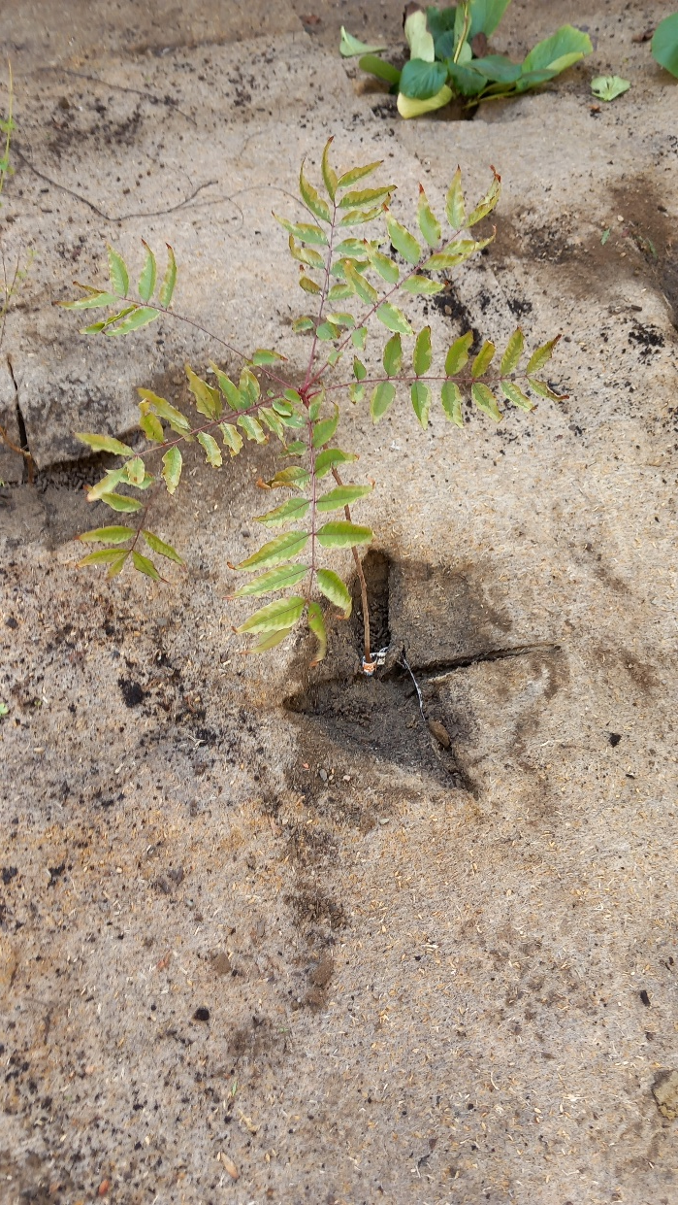
Planter sans arroser
ELEMENTS RELATIFS AU VEGETAL :
La bonne plante au bon endroit
Evolution de la gamme : arbres d’avenir :
Pistacia chinensis
Tetradium daniellii
Quercus libani, buckleyi, rysophylla …
Diopyros divers …
Zanthoxylum divers …
10 décembre 2025

Slide 7
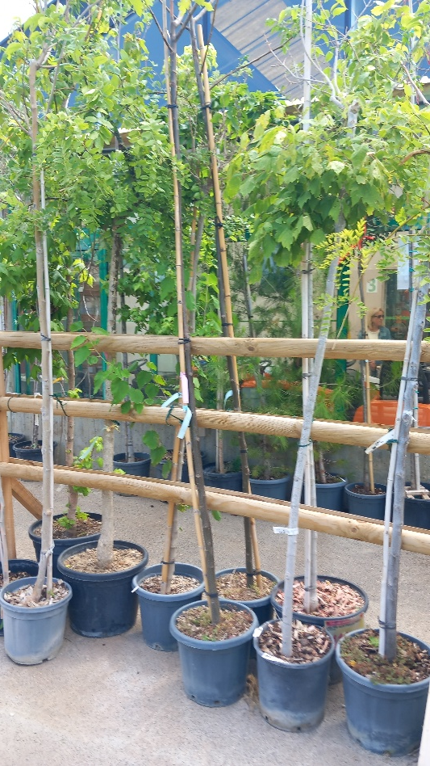
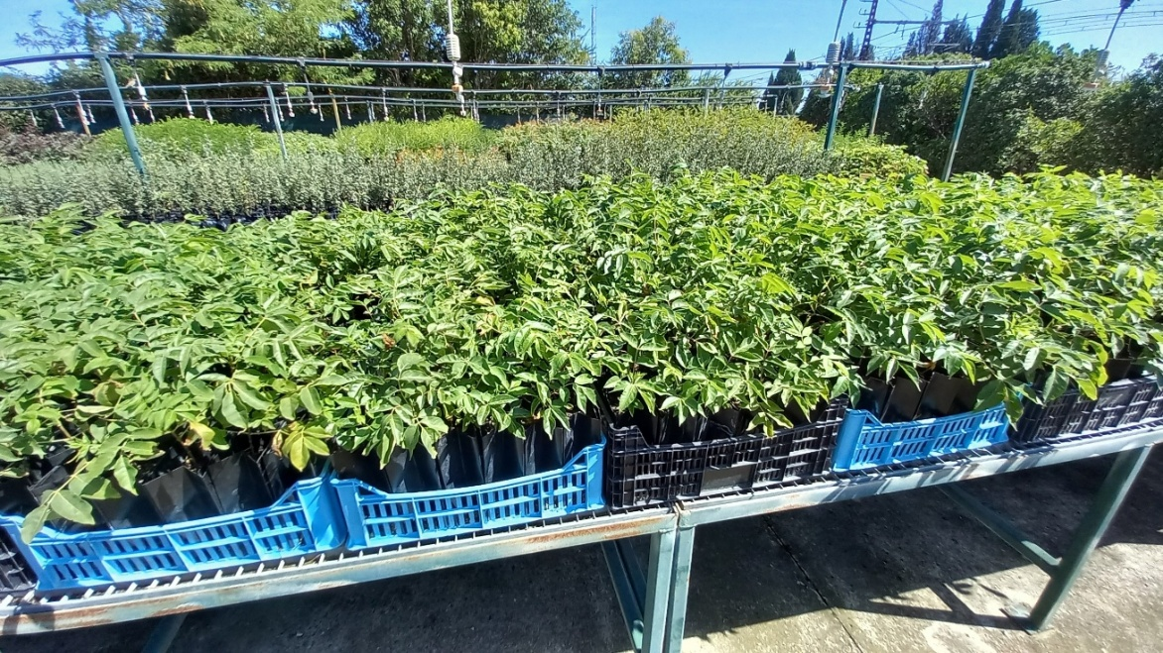
Planter sans arroser
ELEMENTS RELATIFS AU VEGETAL :
La taille des plantes à la plantation
Jeune plant forestier …………………………………………………. Gros sujet
10 décembre 2025

Slide 8
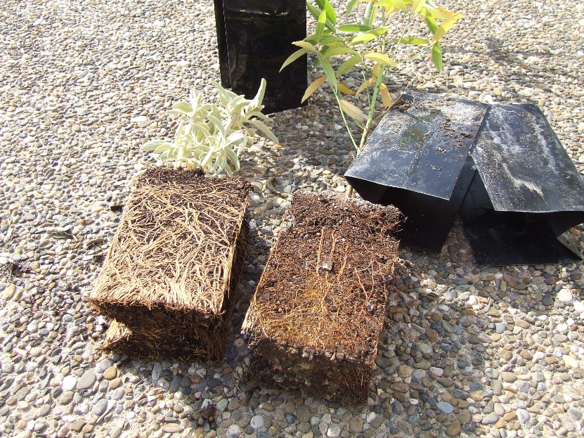
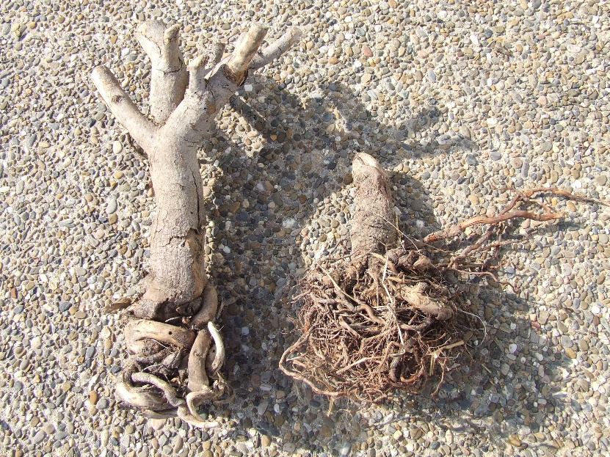
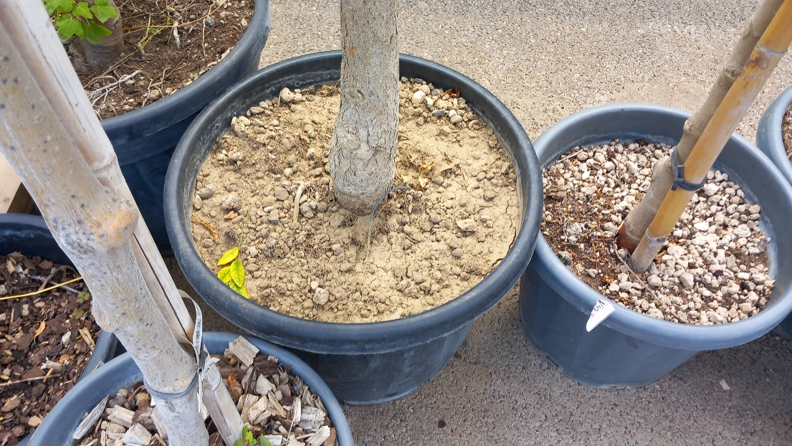
Planter sans arroser
ELEMENTS RELATIFS AU VEGETAL :
La qualité racinaire
Godet anti-chignon ………………………………………….……… Conteneur
10 décembre 2025

Slide 9
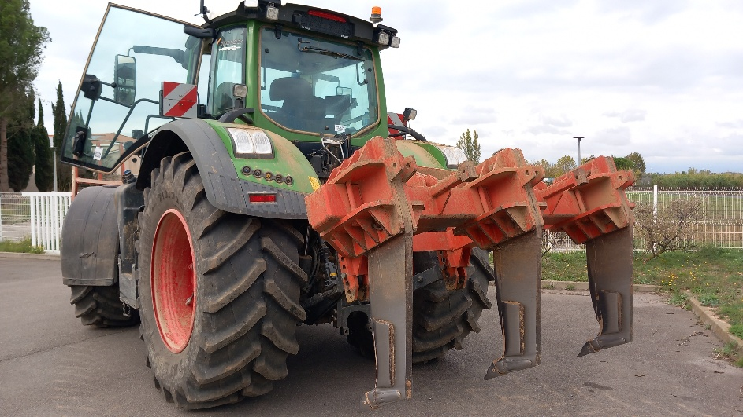
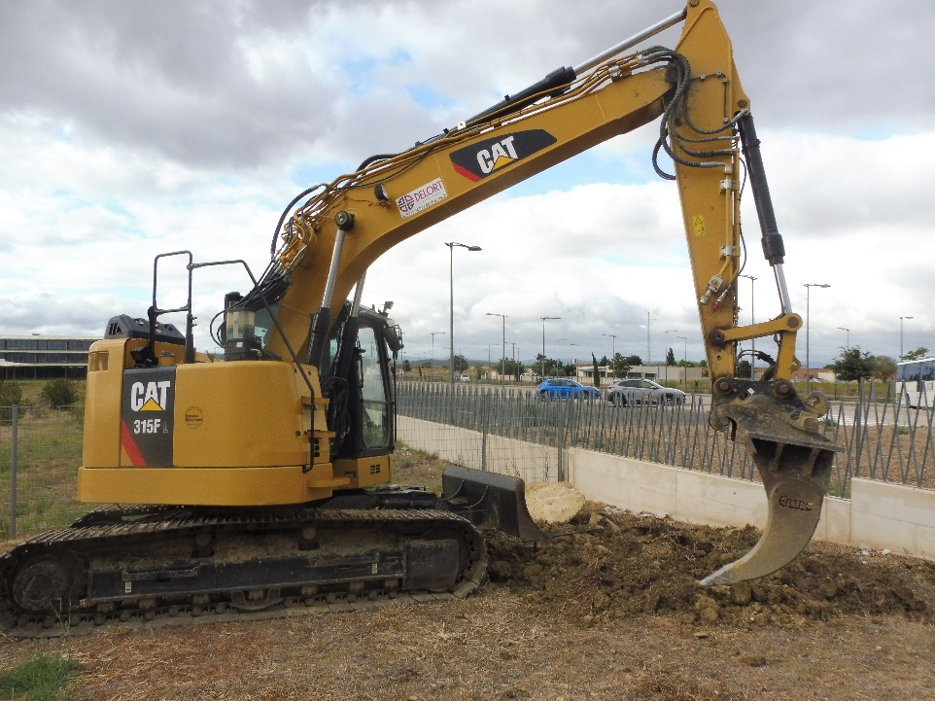
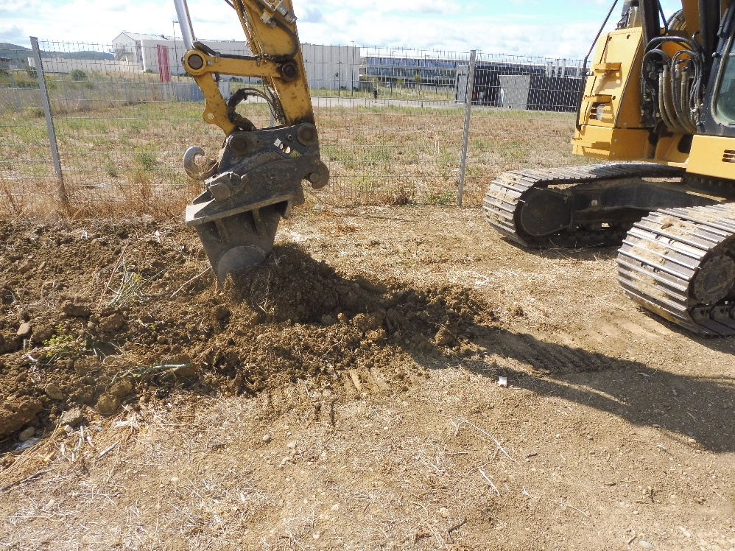
Planter sans arroser
PRESCRIPTIONS POUR LES TRAVAUX :
Préparation du terrain : le décompactage
10 décembre 2025

Slide 10
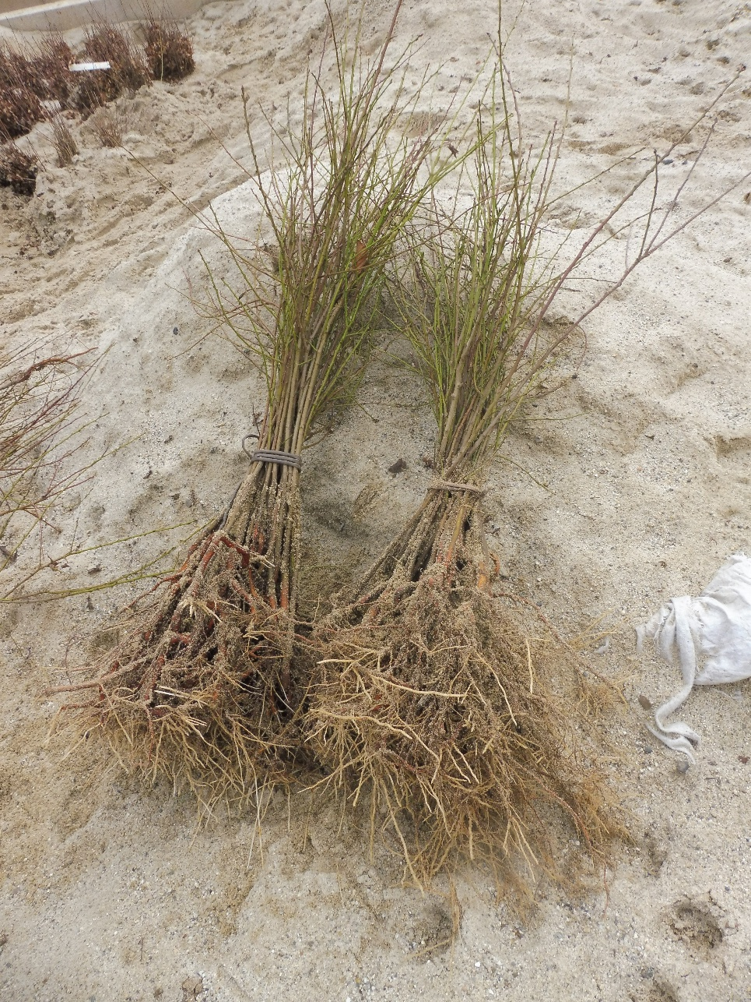
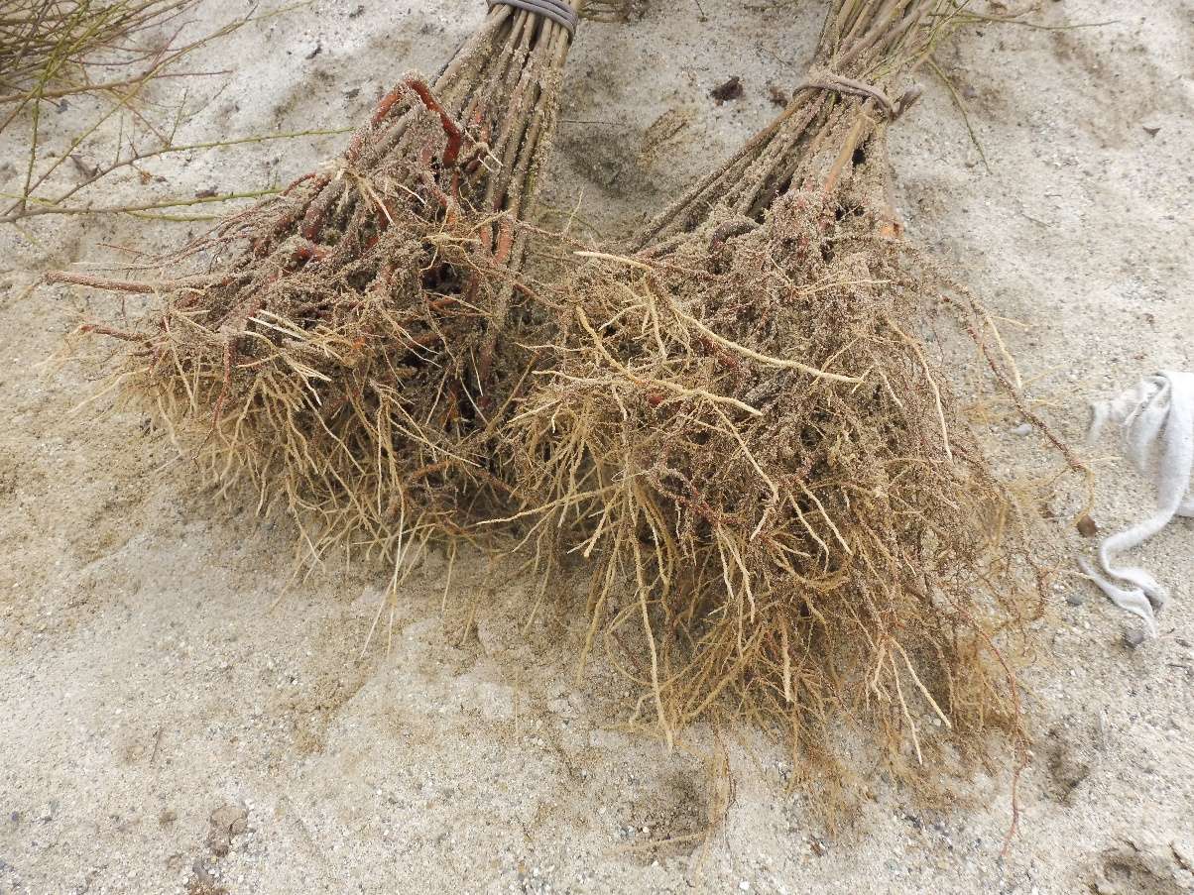
Planter sans arroser
PRESCRIPTIONS POUR LES TRAVAUX :
Date de plantation : Avant Noël
10 décembre 2025

Slide 11
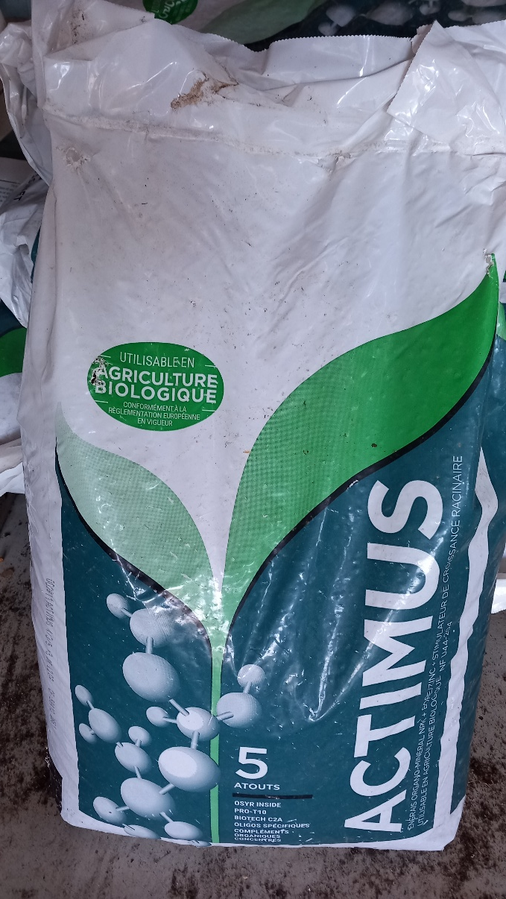

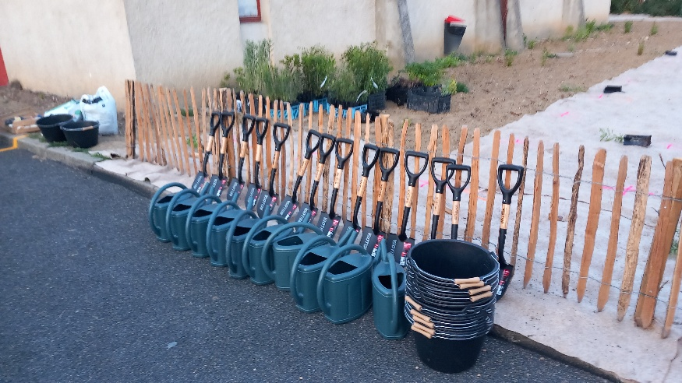
Planter sans arroser
PRESCRIPTIONS POUR LES TRAVAUX :
Plantation par les collégiens
10 décembre 2025

Slide 12
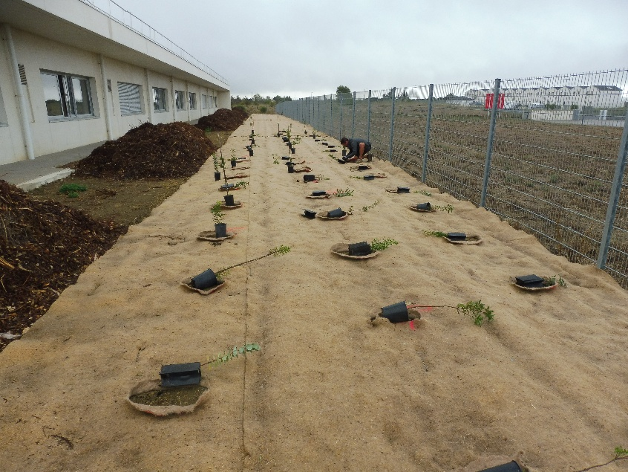
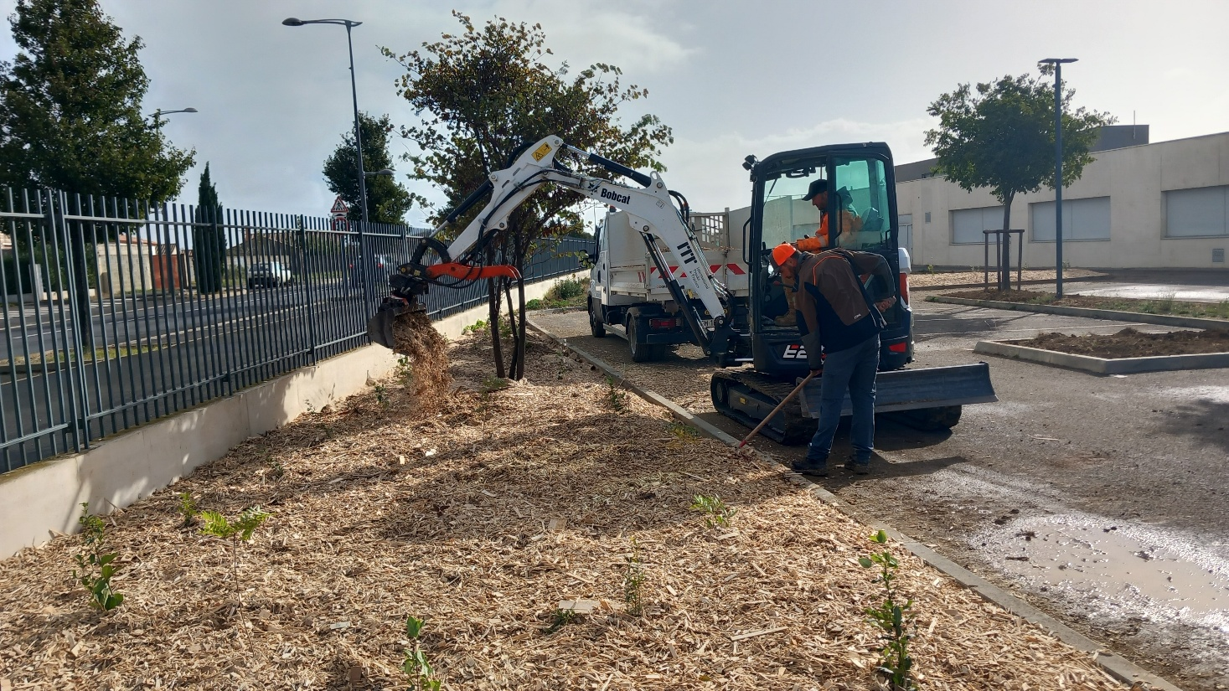
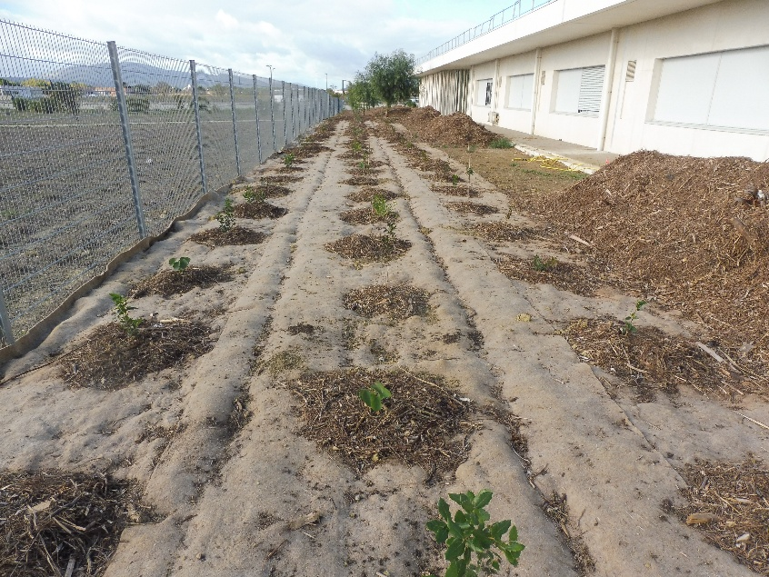
Planter sans arroser
PRESCRIPTIONS POUR LES TRAVAUX :
Paillage en bois broyé : 15 cm
10 décembre 2025

Slide 13
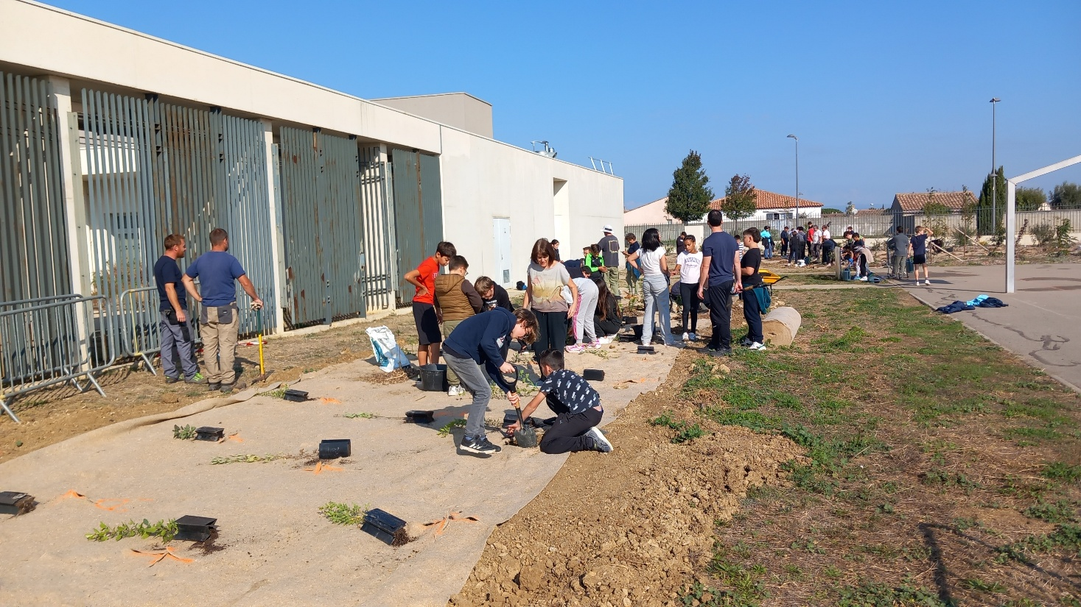
Planter sans arroser
PLUVIOMETRIE Pépinière Départementale à Lézignan Corbières :
Mois | 2023 / 2024 |  |  | 2024 / 2025
.NOVEMBRE | 28 | mm |  | 25 | mm
.DECEMBRE | 15 | mm |  | 26 | mm
.JANVIER | 38 | mm |  | 12 | mm
.FEVRIER | 45 | mm |  | 17 | mm
.MARS | 38 | mm |  | 77 | mm
.AVRIL | 58 | mm |  | 38 | mm
.MAI | 74 | mm |  | 38 | mm
.JUIN | 8 | mm |  | 6 | mm
.JUILLET | 20 | mm |  | 64 | mm
.AOUT | 29 | mm |  | 15 | mm
.SEPTEMBRE | 33 | mm |  | 20 | mm
.OCTOBRE | 75 | mm |  | 8 | mm
TOTAL : | 461 | mm |  | 346 | mm
10 décembre 2025

Slide 14
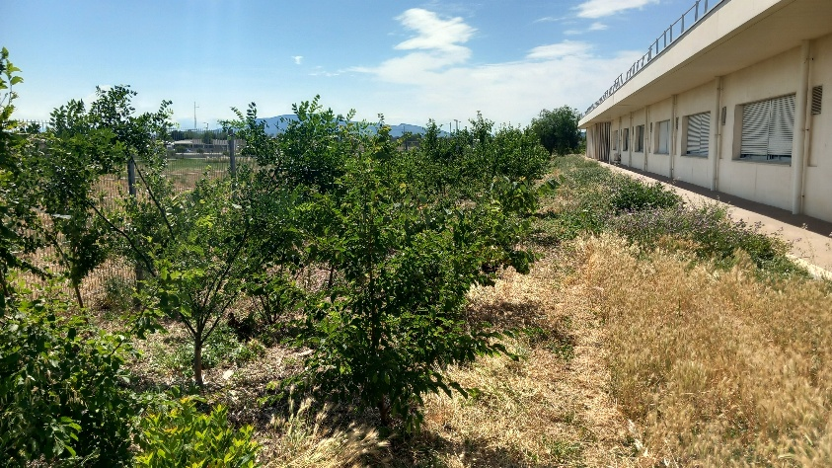
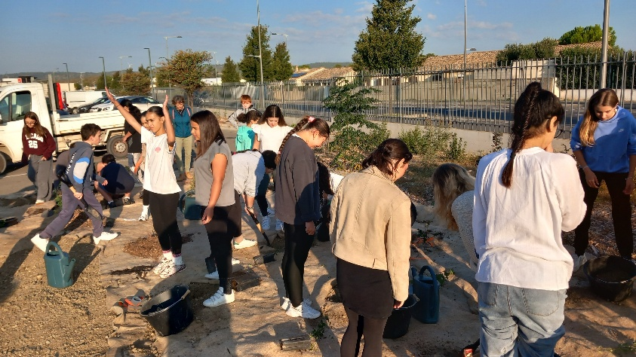
Planter sans arroser
COÛT 2025 : 720m² pour 357 plantes
Décompactage : 2,41€ /m² …………………………1735€
Paillage en bois broyé, fourni et posé : 48€ /m² …5184€
Paillage en fibre de bois : 1,93€ /m² …………….…1389€
Ganivelle de 1m de haut, 50ml : 14,92 /ml ……..…746€
Actimus 4 sacs : 18€ /le sac …………………….....…. 72€
Total plantation 2025 pour 357 plants : ……..………9126€ soit 26€/plant
10 décembre 2025

Slide 15
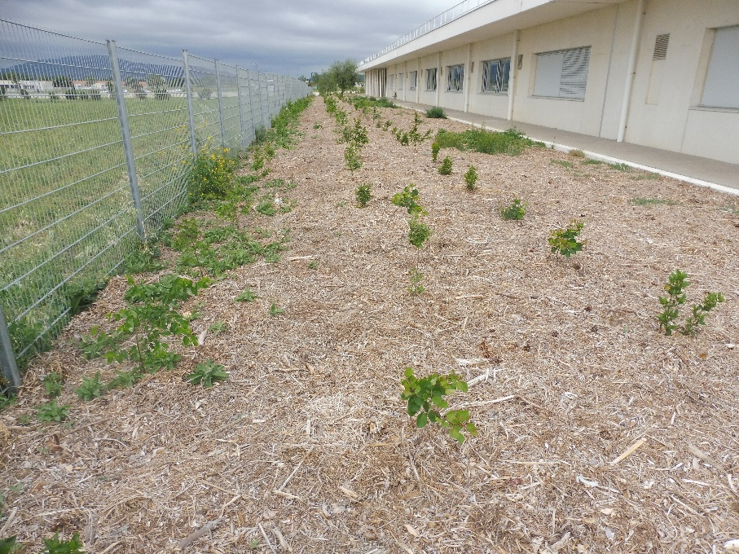
Planter sans arroser
PLANTER SANS ARROSER : Collège Rosa Parks à Lézignan-Corbières
Plantation Automne 2023 de 390 arbres et arbustes par 14 classes de 25 élèves
Aout 2023
Octobre 2023
Mai 2024
10 décembre 2025

Slide 16

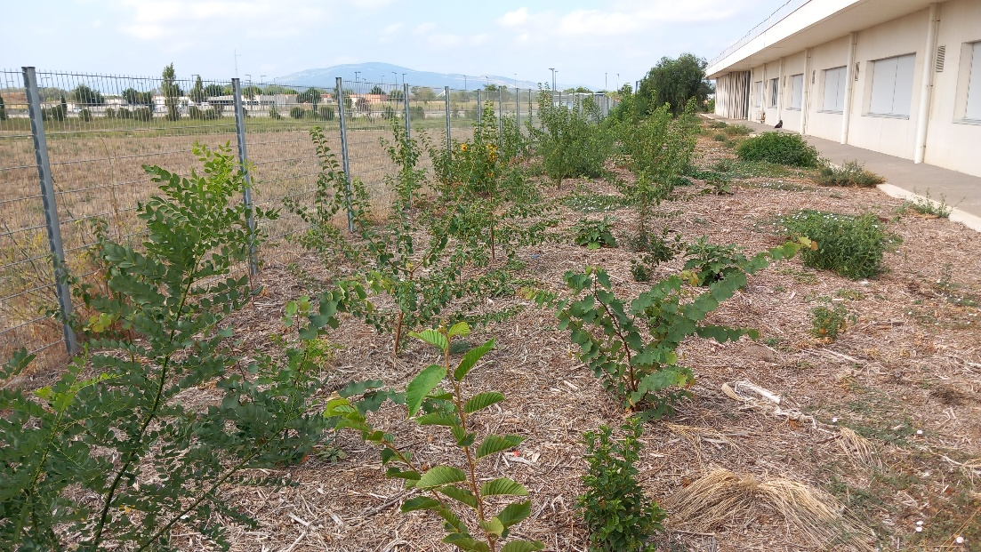
Planter sans arroser
PLANTER SANS ARROSER : Collège Rosa Parks à Lézignan-Corbières
Aout 2024
Juin 2025
10 décembre 2025

Slide 17
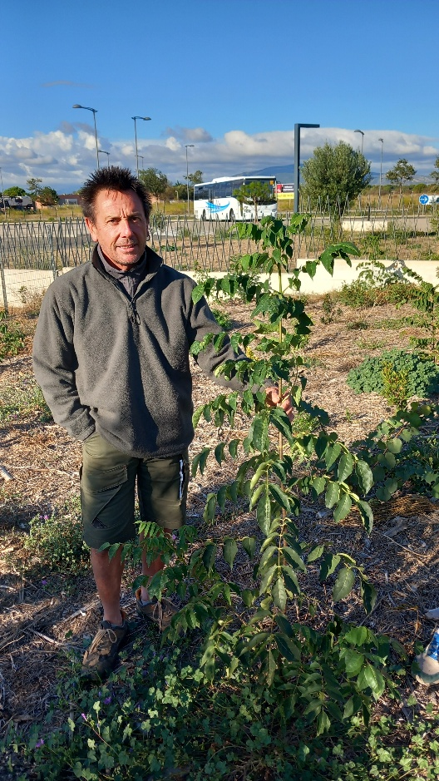
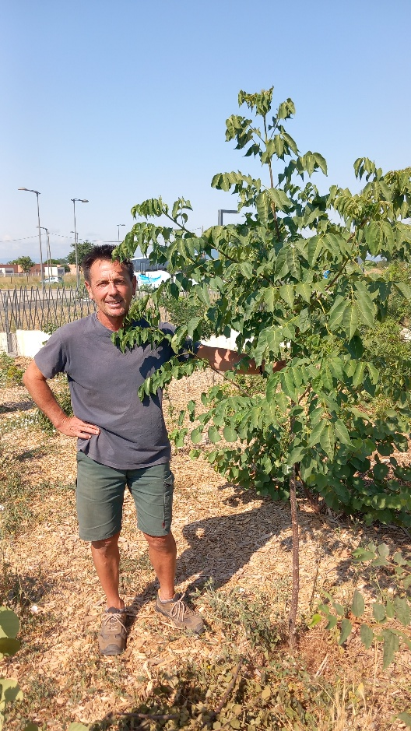
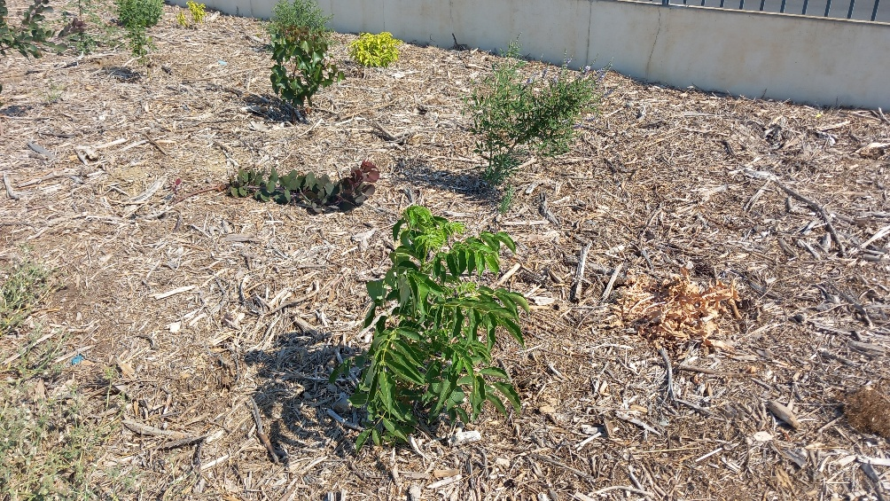
Planter sans arroser
PLANTER SANS ARROSER : Collège Rosa Parks à Lézignan-Corbières
Exemple Tetradium daniellii
Mai 2024
Octobre 2024
Juillet 2025
10 décembre 2025

Slide 18
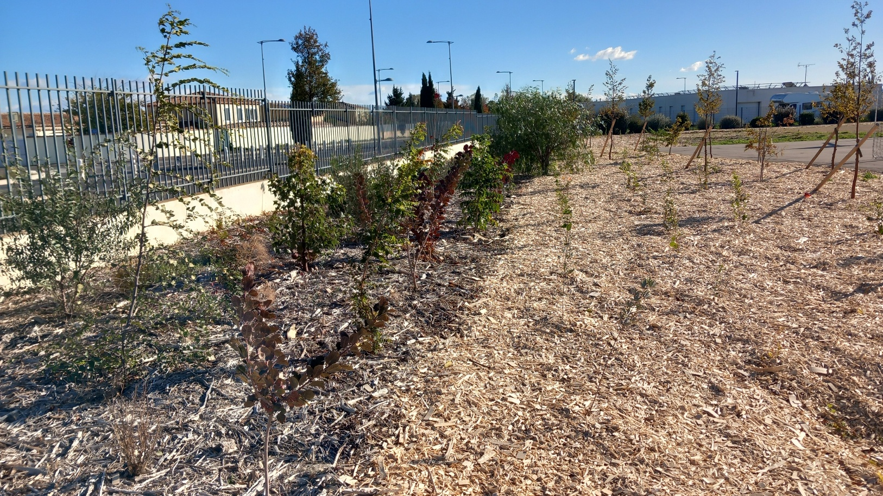
Planter sans arroser
PLANTER SANS ARROSER : Collège Rosa Parks à Lézignan-Corbières
Octobre 2024
Octobre 2025
10 décembre 2025

Slide 19
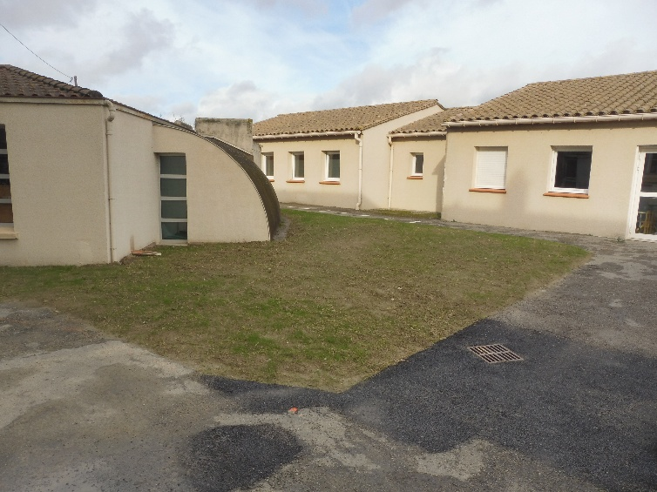
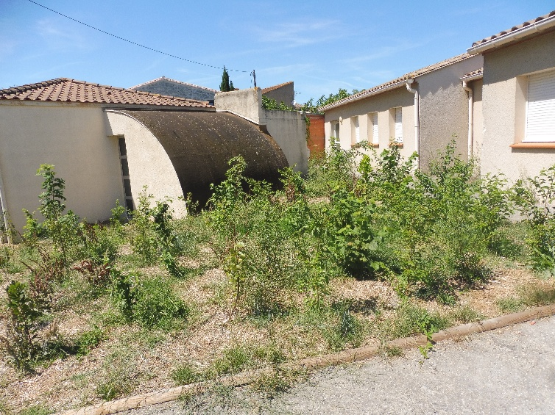
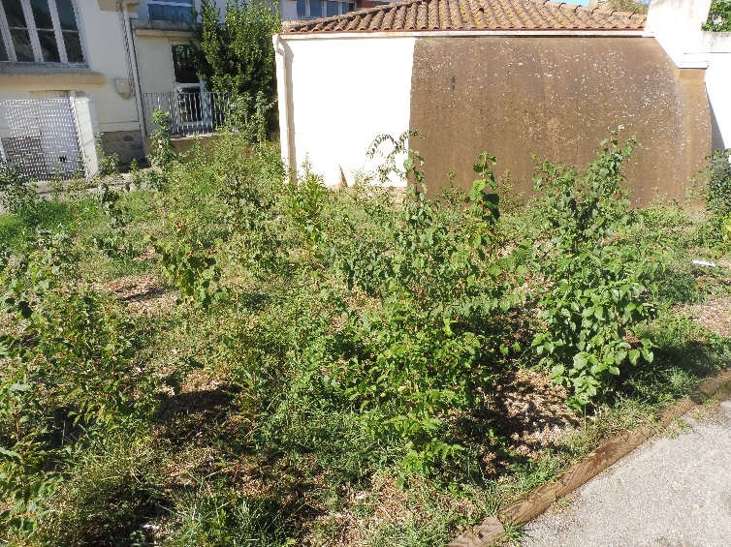
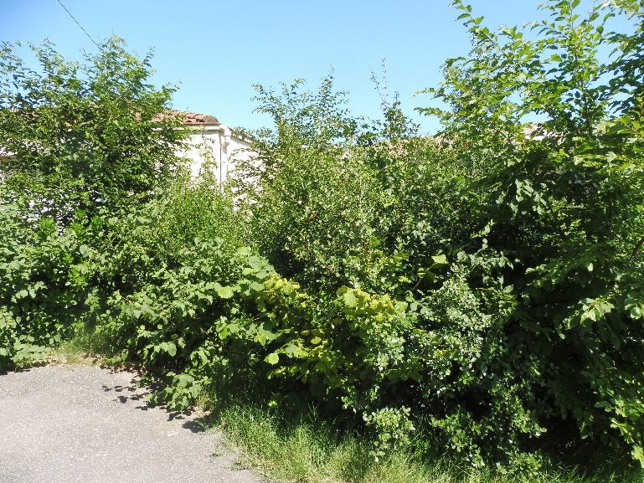
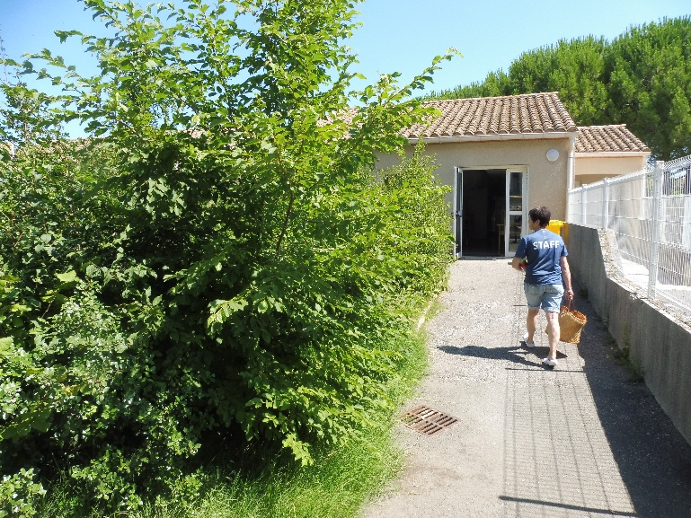
Planter sans arroser
ECOLE VILLESEQUELANDE
Automne 2021
Juillet 2022
Juillet 2023
Juillet 2024
10 décembre 2025

Slide 20
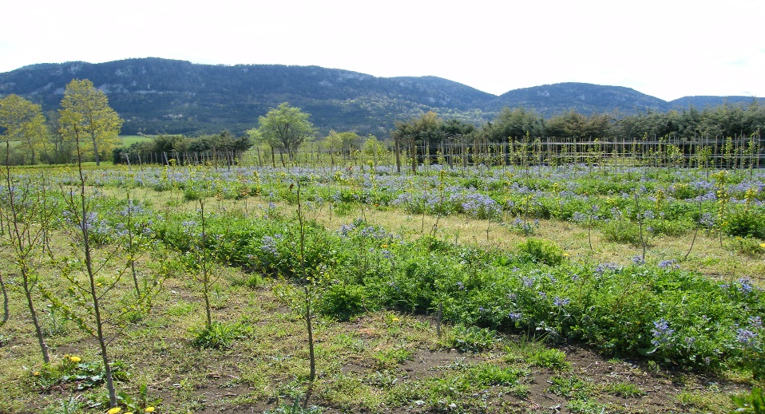
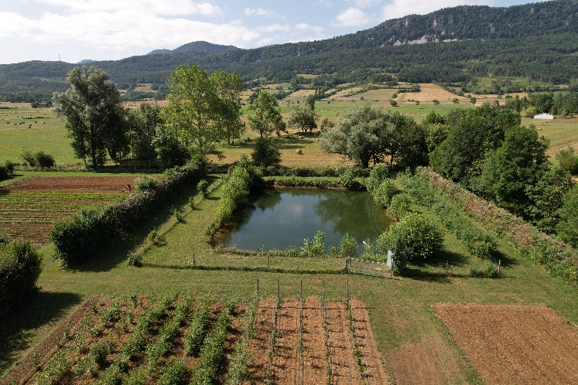
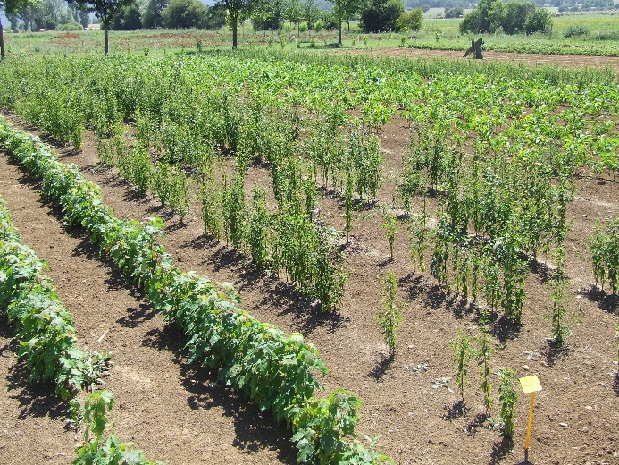
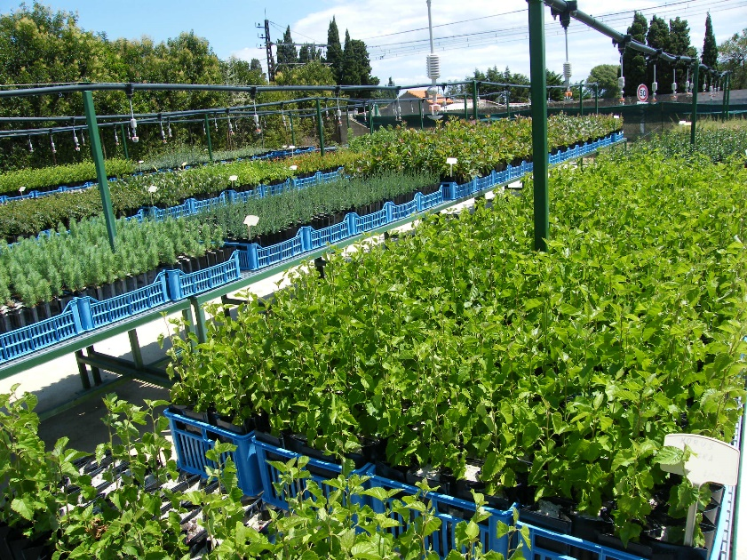
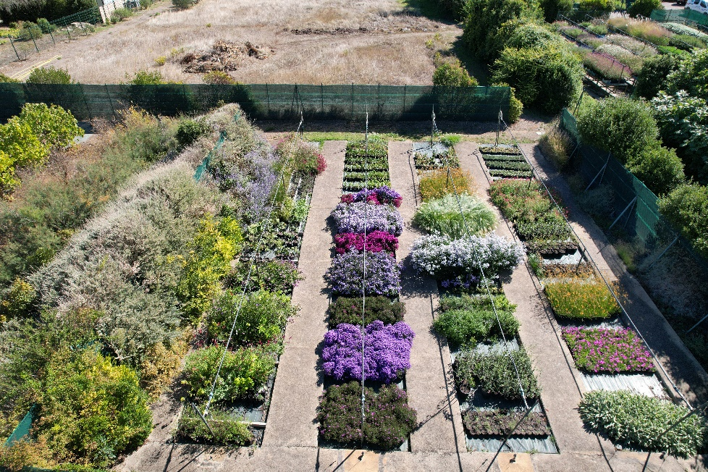
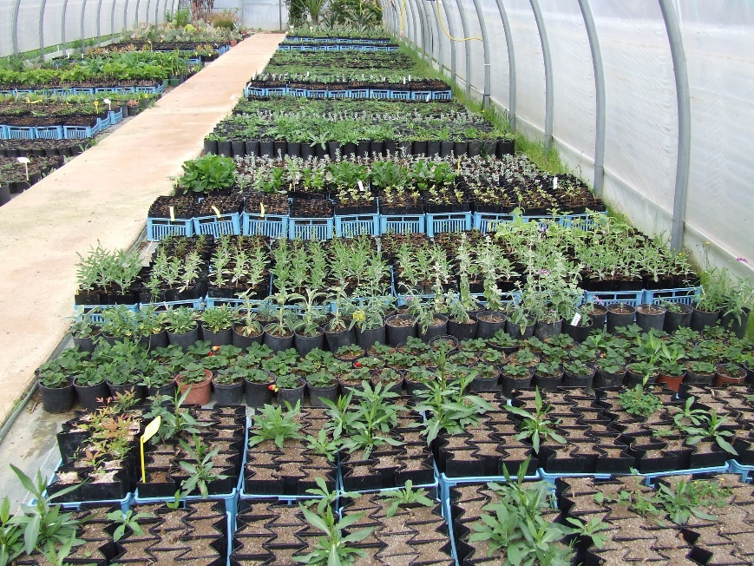
Planter sans arroser
Merci
10 décembre 2025

